Slide 1

八维学校
yii框架教学PPT
YII操作 | 业务分析 | 需求分析 | 代码完善
讲课时间：2018年3月 讲课人：张挺

Slide 2
1. 观察者模式
技能
2.yii事件
3.行为

Slide 3
01
观察者模式
观察者模式重要的模式

Slide 4
简述
1.如果现在有A,B,C三个类，现在都要使用一个通用的方法。你怎么做.
一：在每个类里面都写一遍.合理吗
二：将方法写成类。然后继承.
三 :引用.
是否可以这样:
当你程序逻辑判断需要一个处理方法的时候,再把这个方法引进来运行一下,不需要的时候就不管,其他任何地方也都可以调用这个方法,那多好是不是?Yii解决这个问题的方式就是事件.
这就是观察者模式

Slide 5
代码
look.php

Slide 6
02
yii里面事件
yii事件是很重要的

Slide 7
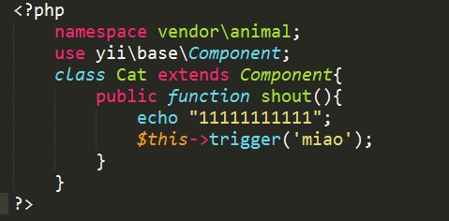
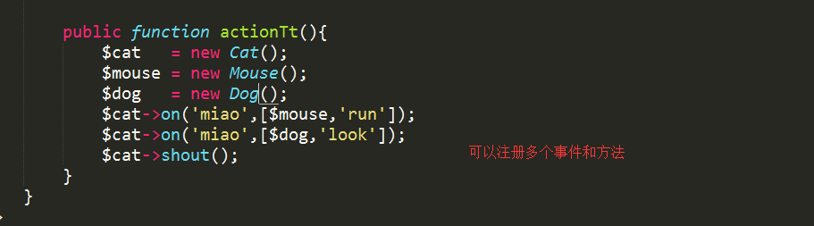
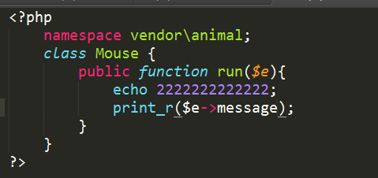
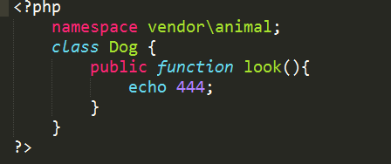
代码
第一个事件
控制器【方法绑定】

Slide 8
03
行为
行为其实就是类的扩展

Slide 9
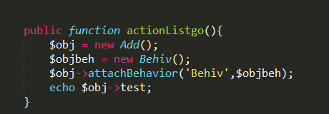
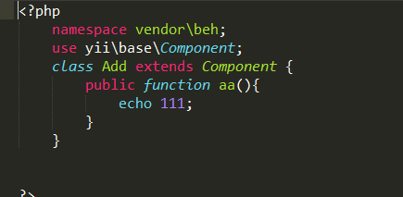
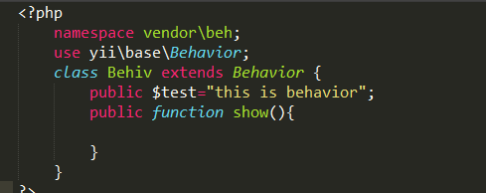
代码
控制器
工具类
工具类

Slide 10
第四课时完

